Slide 1
Camino formativo
2023
Nuevas incorporaciones COL

Slide 2
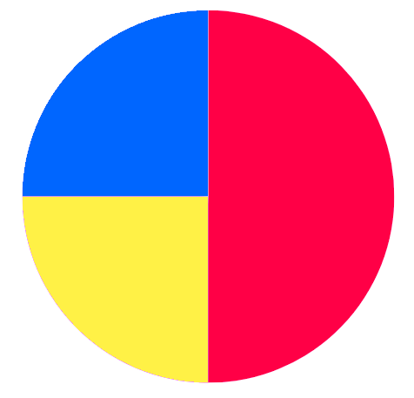
Visión global
Acompañamiento – 50%
Aprendizaje transversal
Conceptos teóricos – 25%
Formación técnica
Ejercicios prácticos – 25%

Slide 3
Formación resumen
# Semana | Conceptos | Prácticas
1 | Maquetación html + css | Creación portfolio
2 | Javascript | Calculadora + Carrito tienda online
3 | Repaso | Ficha internet con faqs
4 | React (12 horas) | Marvel
5 |  | Listado terminales
 | React + Redux

Slide 4
Semana #1
· Teoría: Maquetación html + css
Visualizar del siguiente curso, las secciones [4, 5, 6]
· práctica: porfolio
En el repositorio: html-workflow-test, implementad, la práctica del vídeo anterior ubicada en la sección [7] .
Deberá realizarse en la rama:
feature/[matricula].
En una página llamada: portfolio

Slide 5
Semana #2
· Teoría: Javascript
Realizar el curso, completad las secciones (1, 12]
· práctica:
Las últimas secciones, son parte práctica por lo que deberás implementarlas en el repositorio: html-workflow-test, también bajo la rama mencionada en la práctica de la semana #1.
Crea una página para cada sección: calculadora, carrito-tienda-online

Slide 6
Semana #3
· Teoría
Repasaremos conceptos aprendidos durante el curso. Tanto de la semana #1 como de la #2
· práctica: porfolio
En esta ocasión, se deberá maquetar la ficha, incluyendo su funcionalidad, sobre todo de las FAQs.
Se deberá incluir un listado de 10 terminales imitando esta página delante de la sección de FAQs. Empleando el endpoint. ¡¡ Seguro que encontrarás algún ejemplo en nuestra web !!.
Como ya es habitual, se deberá realizar en el repositorio: html-workflow-test, en la rama: feature/[matricula].
En una página llamada: adsl-fibra-optica

Slide 7
Semana #4
· Teoría: REACT
Realizar el curso completad las secciones [1, 8]
· práctica:
El ejercicio consistirá en consumir un api de Marvel, que se realiza durante el curso.
Podéis entregarlo empleando el siguiente cms-workflow-test.
Siempre bajo al rama feature/[matricula]. Y creando la página marvel
Información útil sobre este tipo de repositorio.

Slide 8
Semana #5
· Teoría: react + redux
Aplicaremos conceptos aprendidos en el curso de react
· práctica: porfolio
El ejercicio consistirá en crear un listado de terminales, similar al que vemos en esta sección de nuestra web.
Se realizará empleando el siguiente repositorio: cms-workflow-test, bajo la pagina terminales.
Se deberá emplear REDUX, para almacenar los elementos, paginar los elementos de 10 en 10 y ser capaces de aplicar los filtros: marcas y categorías.

Slide 9
MUCHAS GRACIAS
¡¡ Ha completado esta formación !!
Pero aún queda mucho por aprender no te rindas y mucho ánimo
Notes:
Se compaginaran los días de oficina, se harán rotaciones por los distintos equipos para ir enseñándoles diferentes áreas y cosas
La idea es que cada día hagan tiempo de curso y tiempo con compañeros.
_______________________
- en cada slide con enlaces
- Vamos a crear un reposotorio de html plano para que cada uno suba en su feature su desarrollo (merge) para los ejercicios

Slide 10
credenciales
Escuela IT:
molin90@gmail.com
apX0poc7
Udemy
josem.rodriguezmembrive@telefonica.com
josud_for2019

